Slide 1
TERESA DE JESÚS
INSTITUCIÓN TERESIANA

Slide 2
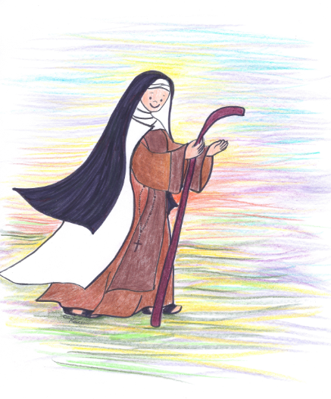
San Pedro Poveda, inspirado en la doctrina y vida de Santa Teresa de Jesús, acuñó el nombre de Institución Teresiana, para la Obra creada por él.

Slide 3
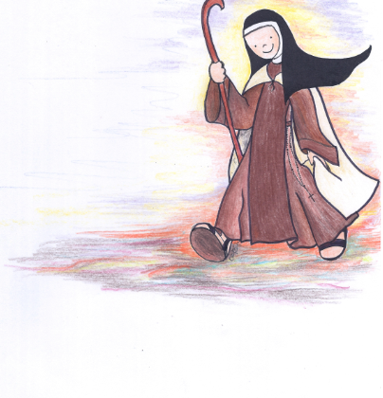
«Desde el principio de la Obra fue mi propósito que las teresianas estudiaran, conocieran, aprendieran y reflejaran en sus vidas el verdadero y genuino espíritu de nuestra Santa Madre Teresa de Jesús.»
San Pedro Poveda

Slide 4
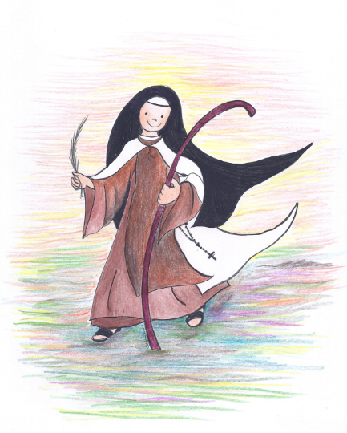
La clave del Teresianismo…
“EMINENTEMENTE HUMANA Y TODA DE DIOS”

